Slide 1
Описание курса
JavaScript. Уровень 1. Основы JavaScript
Тема | Часы
Модуль 1. Основы программирования Операторы, переменные, типы данных… | 4
Модуль 2. Управляющие конструкции if-else, for, while, switch… | 4
Модуль 3. Функции Синтаксис функции, аргументы, области видимости… | 4
Модуль 4. Объектные типы Свойства, методы, массивы… | 4
Модуль 5. Объектно-ориентированное программирование Функция конструктор, прототипы, классы… | 4
Модуль 6. Дополнительная информация Работа со строками, регулярные выражения, JSON… | 4
Программа курса предусматривает лабораторные работы по каждой теме, а также выполнение домашних заданий и контроль знаний

Slide 2
Модуль 3 Функции
Басов Денис

Slide 3
В этом модуле мы рассмотрим:
Понятие функций
Объявление функций
Аргументы и параметры функций
Возврат значений из функций
Области видимости
Функциональное выражение
Анонимная функция

Slide 4

Общее понимание что такое функции

Slide 5

Функции – переиспользуемые процедуры
Функции позволяют нам писать код, который мы можем переиспользовать в дальнейшем
Мы определяем фрагмент кода, который можем выполнить в нужном месте
Если бы функций не существовало, пришлось бы копировать и вставлять фрагмент кода каждый раз, когда он понадобится
Функции нужны, чтобы не переписывать один и тот же код много раз
Функции нужны для разбиения кода на фрагменты, подпрограммы для удобства работы

Slide 6



Два этапа работы с функциями
Объявление функции
Вызов функции

Slide 7
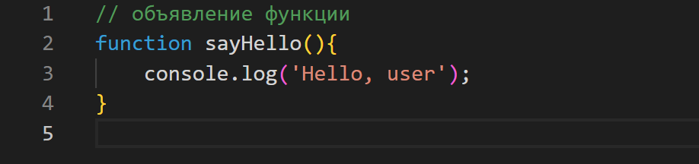
Объявление функции
Для объявления функции используем ключевое слово function
Далее указываем название функции
В круглых скобках могут быть параметры функции
В фигурных скобках пишем тело функции

Slide 8
Правила именования функций
Название функции должно содержать только буквы, цифры, символы $ и _
Первый символ не должен быть цифрой
Нелатинские буквы разрешены, но не рекомендуются
Имена функций регистрозависимы, sayHello и sayhello две разные функции
Имя функции должно быть описательным
Так как функция что-то делает, рекомендуется в названии функции использовать глагол
При именовании функции рекомендуется использовать CamelCase

Slide 9
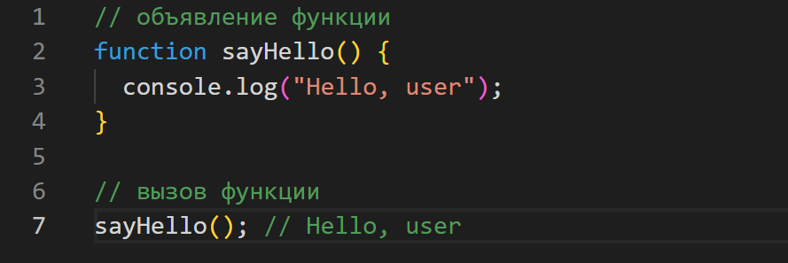
Вызов функции
После объявления функция ждет и ничего не делает
Чтобы функция сделала свою работу, ее нужно вызвать

Slide 10
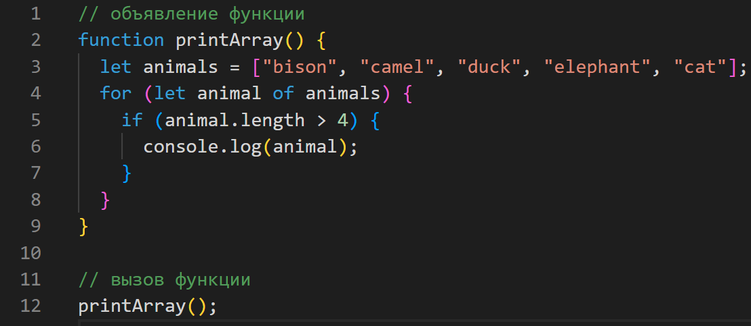
Внутри функции мы можем использовать любые возможности JavaScript

Slide 11
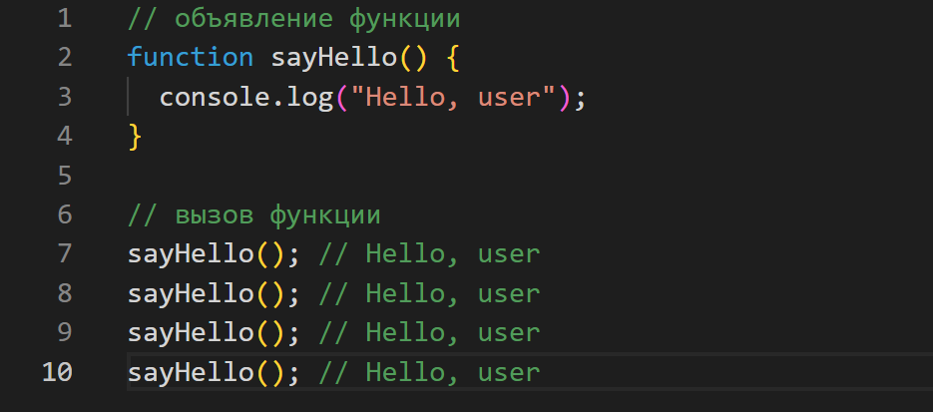
Функции без параметров и аргументов
Пока наши функции не очень полезны. При каждом вызове результат одинаковый

Slide 12

Параметры функции
Параметры – это внутренние переменные функции, которым присваиваются значения переданных при вызове функций аргументов
Параметры указываются в круглых скобках при объявлении функции

Slide 13
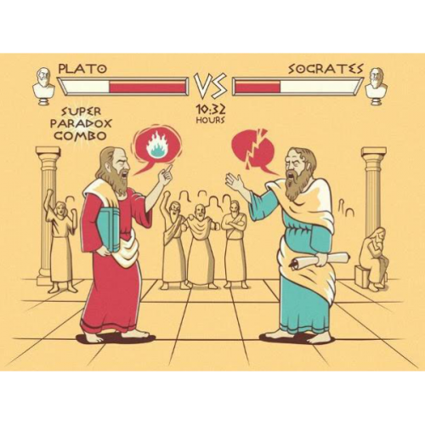
Аргументы функции
Аргументы – это данные, которые мы можем передать функции при вызове
Функция обрабатывает предоставленные данные, в результате мы получаем разный результат

Slide 14
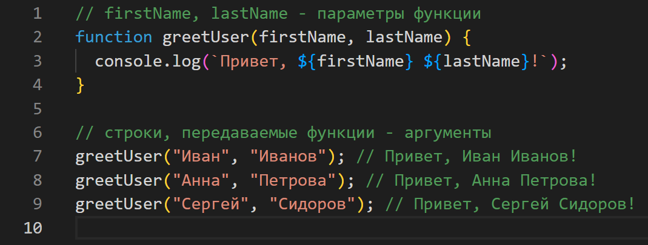
Функция с параметрами и аргументами
За счет передачи разных данных при каждом вызове функции, получаем разный результат

Slide 15
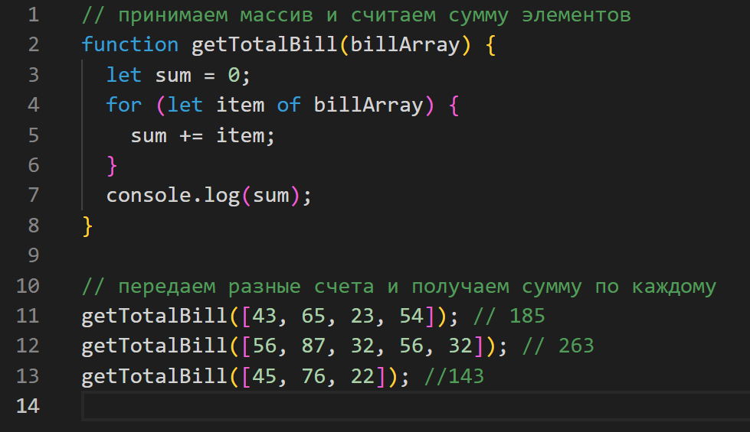
Получение суммарного значения в функции

Slide 16
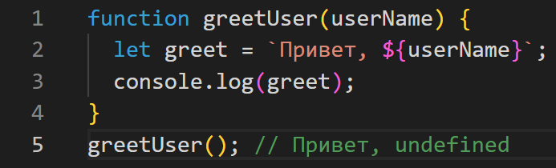
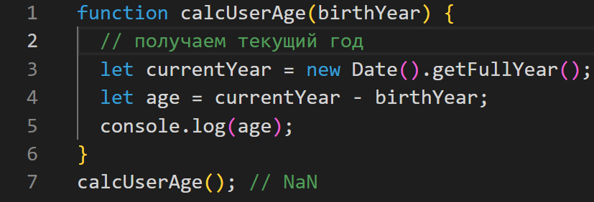
Значение параметров по умолчанию
Если по каким-то причинам при вызове функции не будет передано значение, мы получим неожиданный результат

Slide 17
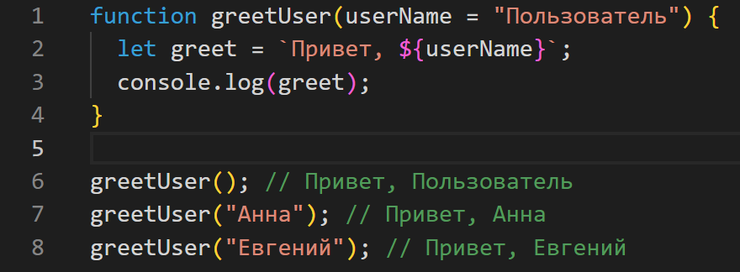
Значение параметров по умолчанию
Чтобы сделать нашу функцию более гибкой и избежать возникшей ситуации мы можем задать параметру значение по умолчанию

Slide 18
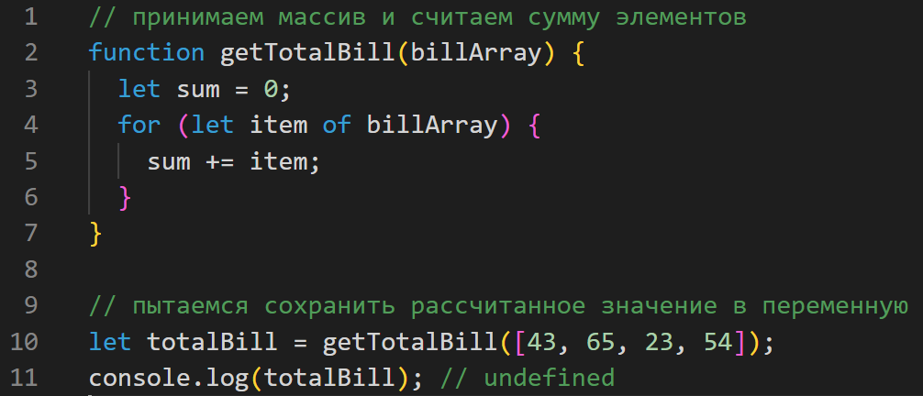
Получение значения из функции
Сейчас мы не можем использовать результат работы функции за ее пределами
После того как функция закончила работать, результат теряется

Slide 19
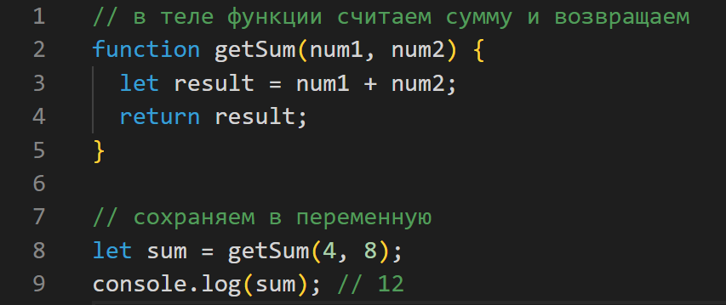
RETURN
Чтобы получить значение, рассчитанное функцией нужно:
Вернуть значение из функции с помощью специальной инструкции return
Сохранить возвращенное значение в глобальной переменной

Slide 20
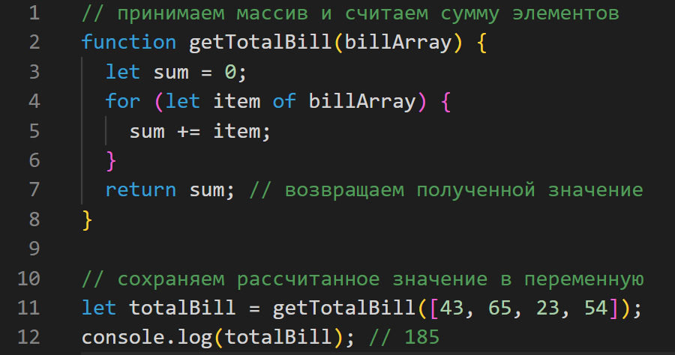
RETURN
Считаем сумму элементов массива и сохраняем полученное значение для дальнейшего использования

Slide 21
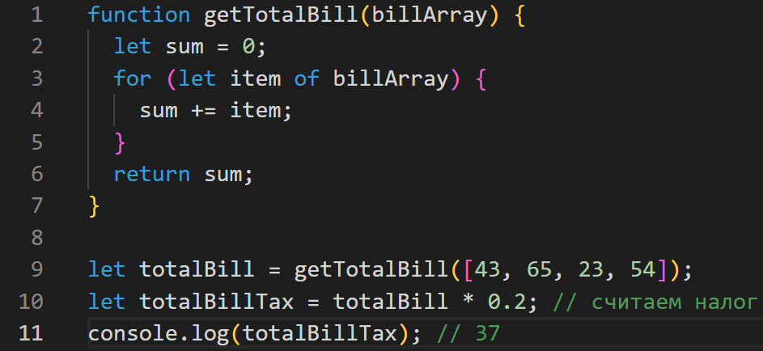
RETURN
Сохранив значение в переменной мы дальше можем использовать это значение по своему усмотрению

Slide 22
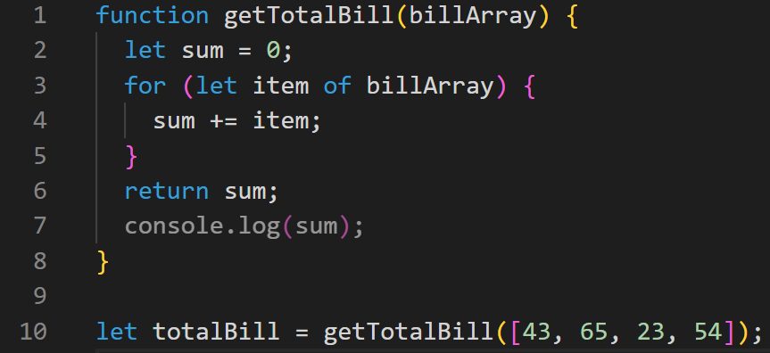
RETURN
Return прекращает выполнение функции. Все что вы напишете после него будет проигнорировано

Slide 23
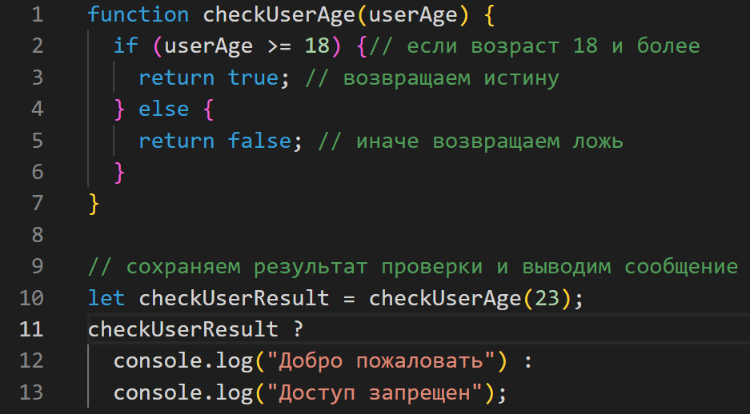
Множественный RETURN
В функции может быть и несколько инструкций return, но всегда выполняется только одна из них

Slide 24
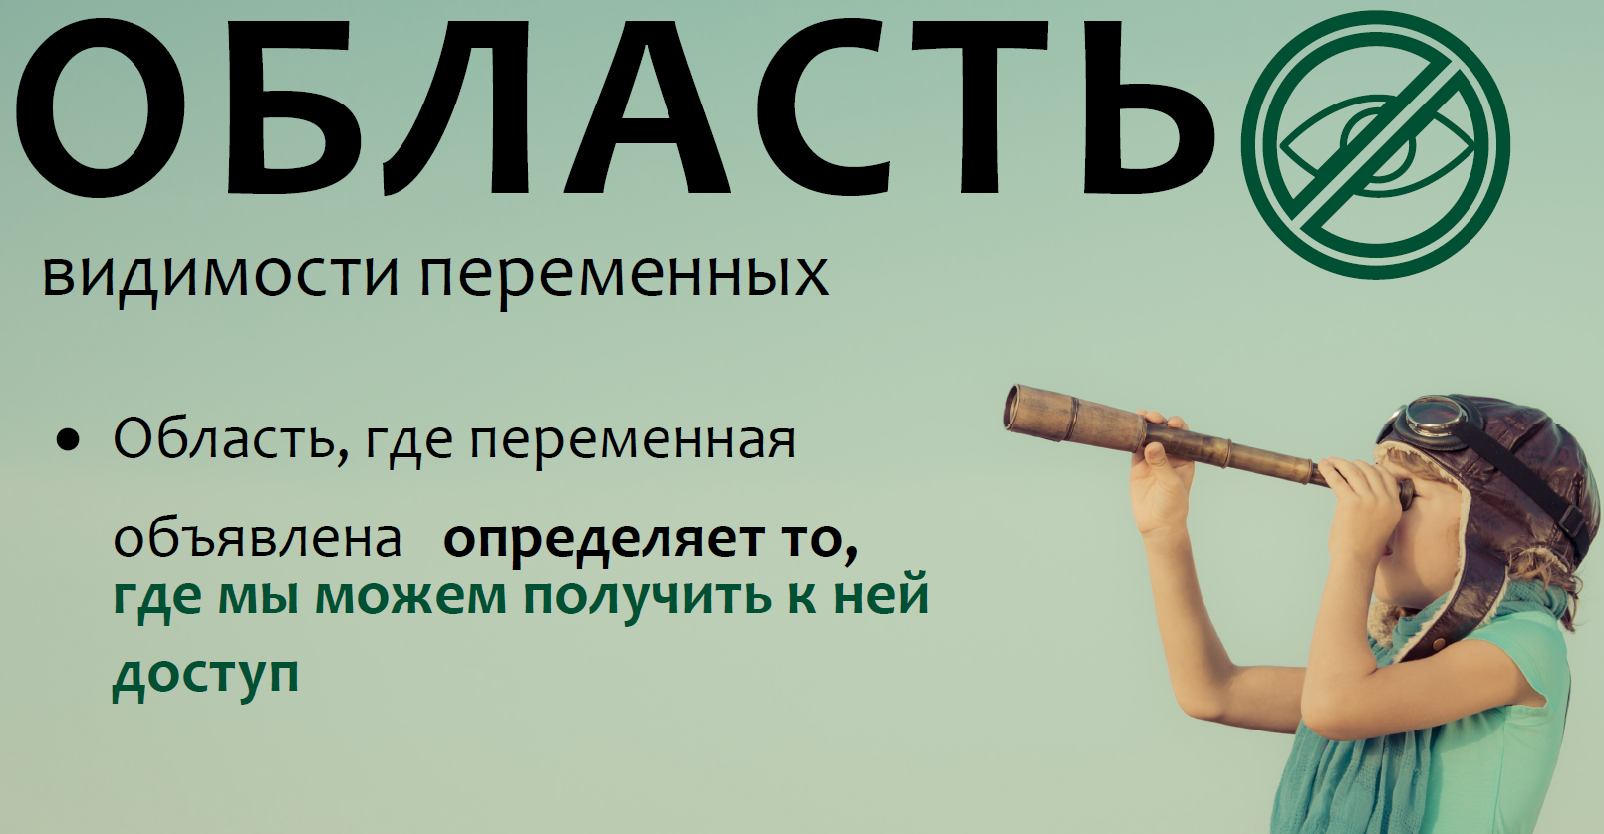
Область видимости переменных

Slide 25
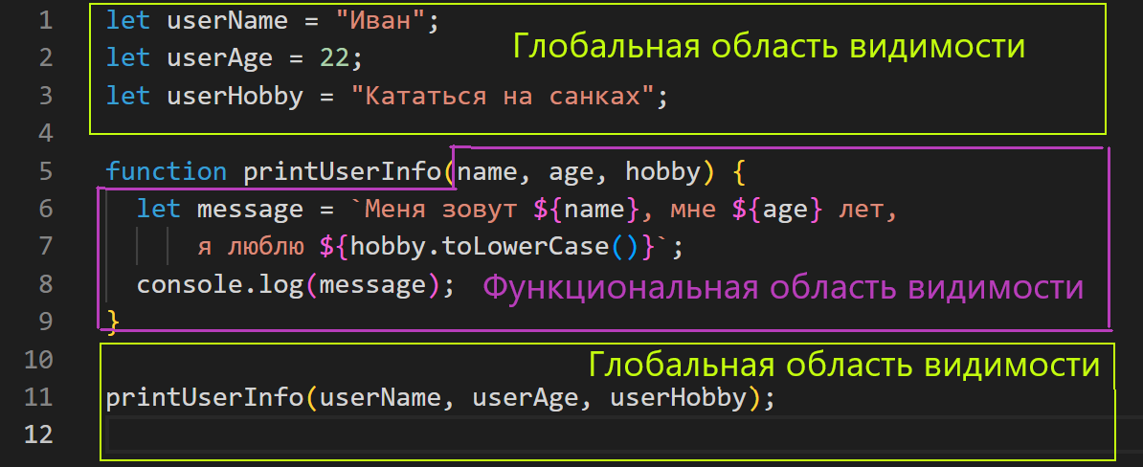
Область видимости переменных

Slide 26
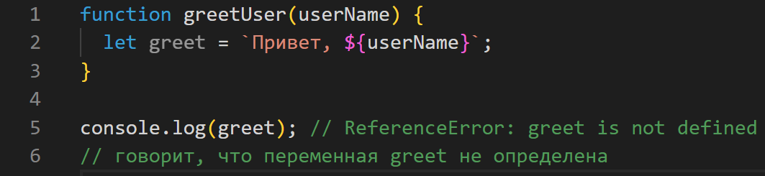
Область видимости переменных
Может показаться, что мы можем использовать переменные из функции в глобальном коде. Но нет

Slide 27
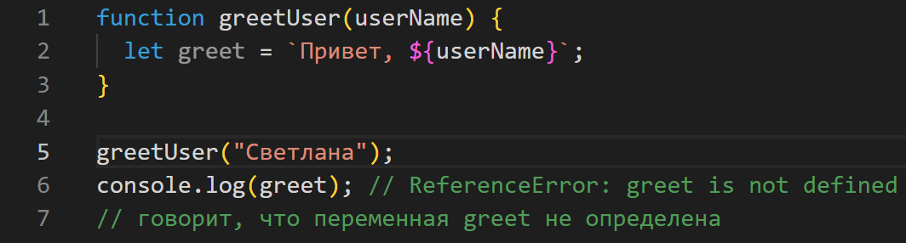
Область видимости переменных
И даже если вызвать функцию, это не работает
Внутренние переменные функции за ее пределами недоступны, не видны. Говорят, что они находятся в локальной (функциональной) области видимости.

Slide 28
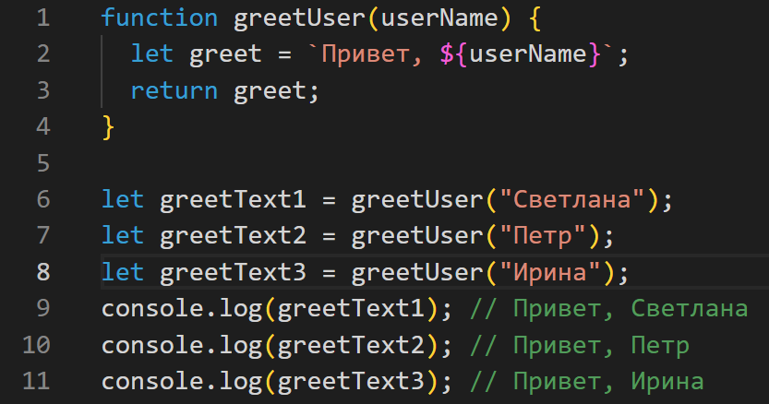
Область видимости переменных
Получить значение из функции можно с помощью return

Slide 29
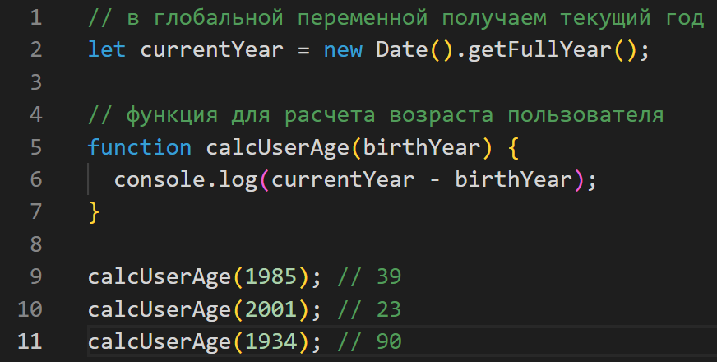
Область видимости переменных
Тем не менее, в JS функции могут получить доступ к переменным, объявленным во внешней области видимости

